Slide 1
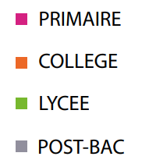

Slide 2
Qui sommes-nous?
Depuis 1993 Cours Ado est spécialisée dans le soutien scolaire à domicile et met ses compétences et sa passion de l’enseignement au service des familles dans toutes les matières :
mathématiques,
physique-chimie,
français,
anglais,
S.E.S,
philosophie,
histoire-géographie,
espagnol,
SVT…

Slide 3
Notre mission
Donner à l’élève le pouvoir de comprendre et l’envie d’apprendre

Slide 4
Nos différentes formules
Le suivi régulier
L’aide aux devoirs
La remise à niveau
Les stages de vacances
Les stages de langues
La préparations aux examens (DNB, BAC…)
Le coaching scolaire => focus sur la méthodologie, l’organisation scolaire et les mécanismes d’apprentissage

Slide 5
Le profil des enseignants
Avoir un niveau BAC+3 minimum
Être animé par la transmission et la pédagogie
Être patient et à l’écoute
Avoir connaissance des exigences de l’accompagnement personnalisé (dont la préparation en amont)
Être disponible de façon régulière pour accompagner un élève durant l’année scolaire

Slide 6
Rejoindre Cours Ado c’est :
✅Un Contrat à Durée Indéterminée Intermittent
✅ Intégrer une équipe à l'écoute et à taille humaine ✅ Être accompagné par un conseiller pédagogique tout au long de vos missions ✅ Donner à un élève qui vous correspond le pouvoir de comprendre, l'envie d'apprendre ✅ Bénéficier de formations et d'ateliers sur différentes thématiques au sein de l’agence; ✅ Avoir accès à diverses ressources pédagogiques pour être le plus efficient possible dans l’ensemble de vos missions ✅ Disposer d'une liberté pédagogique (choix des supports, élaboration des exercices, modalités de travail, phases d'apprentissage, modalités d'évaluation, critères de réussite...) dans le cadre Cours Ado ✅ Organiser votre emploi du temps selon vos disponibilités

Slide 7
La rémunération chez Cours Ado :
Elle est évolutive en fonction :
Du niveau de l’élève accompagné
Du lieu d’habitation de l’élève accompagné
De l’ancienneté chez Cours Ado

Slide 8
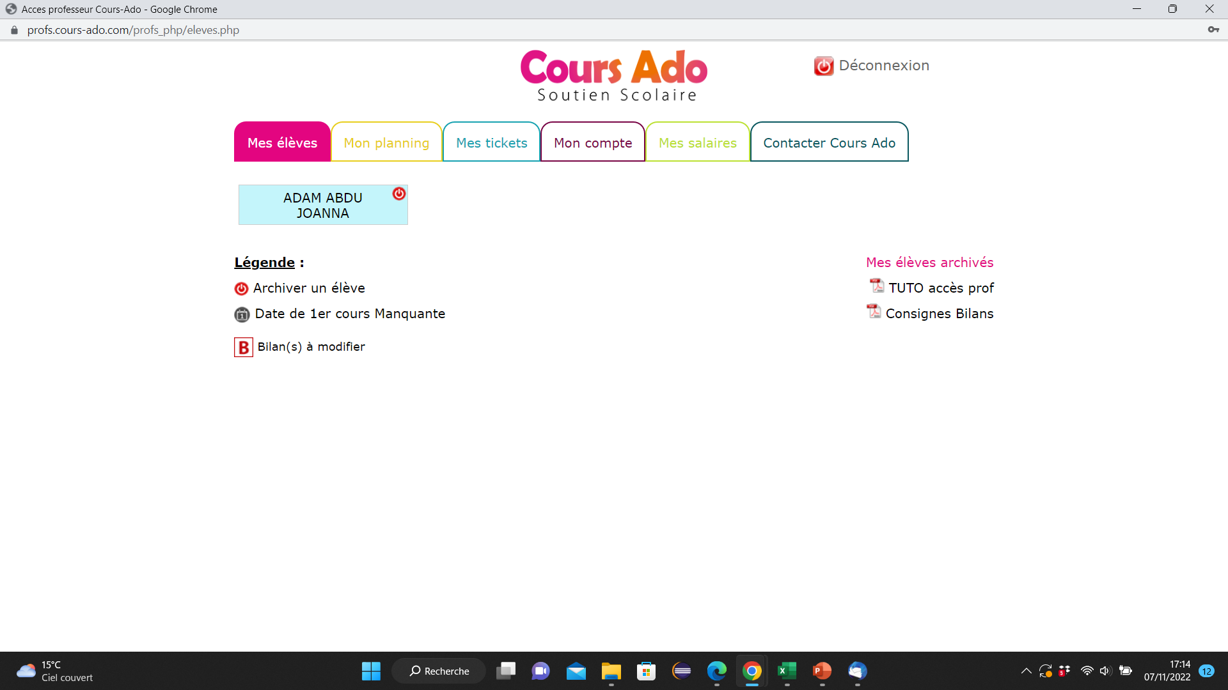
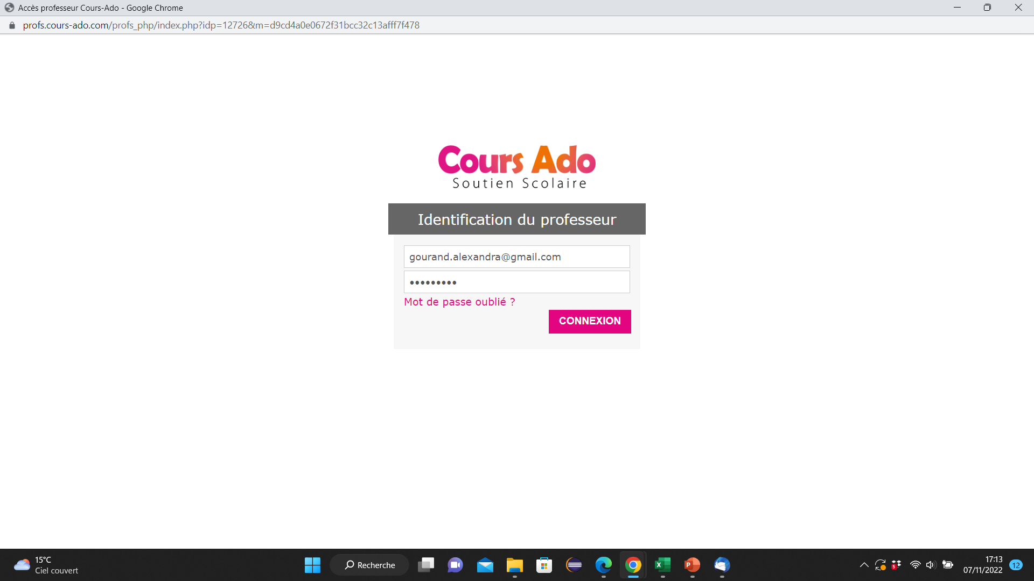
L’espace enseignant sur cours-ado.com

Slide 9
Processus de recrutement
3 étapes :
1 / Réception du CV du candidat
2 / Echange téléphonique (ou en présentiel) pour cerner les motivations, s’assurer de la bonne compréhension du poste et de ses enjeux
3 / Tests en présentiel (éventuellement en distanciel si pas d’autre possibilité):
un test de pédagogie (petite mise en situation)
un test de connaissances disciplinaires (QCM)

Slide 10
Le circuit du cours particulier à domicile chez Cours Ado
1er contact avec la famille : diagnostic de la situation, évaluation de la motivation de l’élève et détermination des objectifs
Ordre de mission envoyé au professeur (avec la synthèse du 1er contact) qui accepte ou refuse la mission
Si la mission est acceptée, l’enseignant contacte la famille le jour même (pour se présenter à elle, établir un relationnel, poser les bases de l’accompagnement, reconfirmer les jours et horaires des interventions)
1er cours donné, il a vocation à poser les bases des futurs cours en confirmant ou en infirmant le diagnostic
Bilan synthétique écrit à effectuer à l’issue de chaque cours via l’espace enseignant. Il est envoyé à la famille chaque fin de mois.

Slide 11
Votre contact
Olivier BABIN
06 50 12 84 10
obabin@cours-ado.com

